Slide 1
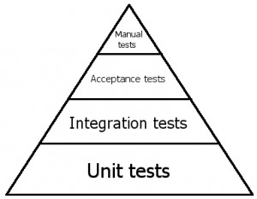
Тестировщик проверяет работоспособность всех компонентов программы, как если бы он был пользователем
Тестирование длится до тех пор, пока заказчик не выносит решение об отправлении приложения на доработку или выдаче приложения
Тестирование предназначено для проверки связи между компонентами, а также взаимодействия с различными частями системы
Тестирование позволяет проверить на корректность отдельные модули исходного кода программы

Slide 2

Интеграционное тестирование (Integration Testing)

Slide 3
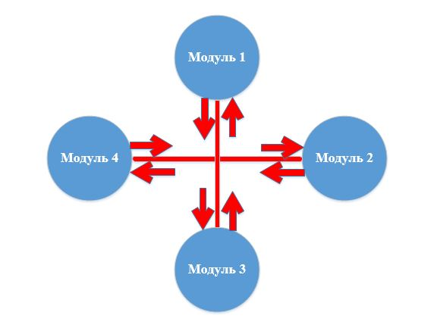
Объекты тестирования:
интеграция модулей, их взаимодействие между собой
интеграция подсистем в одну общую систему

Slide 4
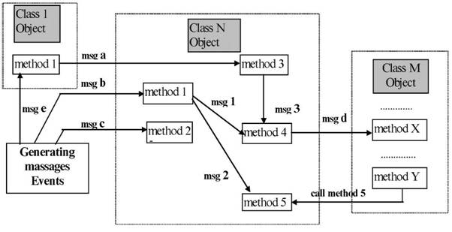
Сложности определения границ интеграционного тестирования

Slide 5
Пример спецификации тестового случая для интеграционного тестирования
Названия взаимодействующих классов: TCommandQueue, TCommand | Название теста: TCommandQueueTest1
Описание теста: Тест проверяет возможность создания объекта типа TCommand и добавления его в очередь при вызове метода AddCommand
Начальные условия: очередь команд пуста
Ожидаемый результат: в очередь будет добавлена одна команда

Slide 6
Подходы к интеграционному тестированию
Снизу вверх (Bottom Up Integration)
Сверху вниз (Top Down Integration)
Большой взрыв ("Big Bang" Integration)
Сэндвич-тестирование (Sandwich Testing)
Тестирование рисков (Risky Testing)

Slide 7
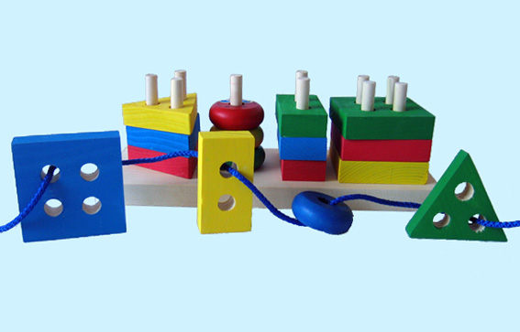
Тестирование снизу вверх
Собираются и тестируются модули самих нижних уровней
Затем по возрастанию к вершине иерархии тестируются остальные модули
Подход «снизу вверх» требует готовности всех собираемых модулей на всех уровнях системы

Slide 8
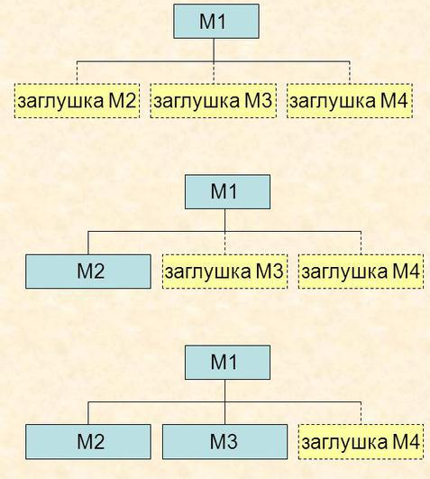
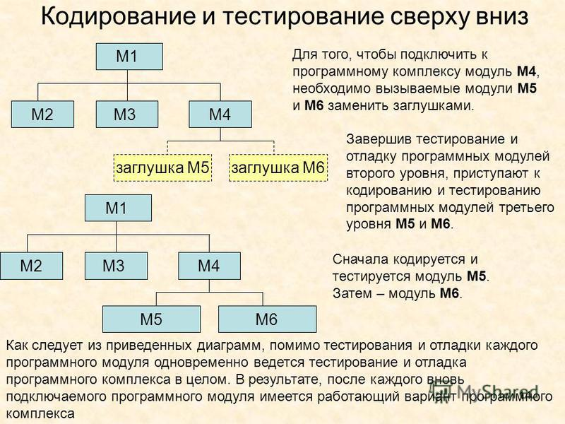
Тестирование сверху вниз
Вначале тестируются все высокоуровневые модули, и постепенно один за другим добавляются низкоуровневые
Все модули более низкого уровня симулируются заглушками с аналогичной функциональностью, затем по мере готовности они заменяются реальными активными компонентами

Slide 9
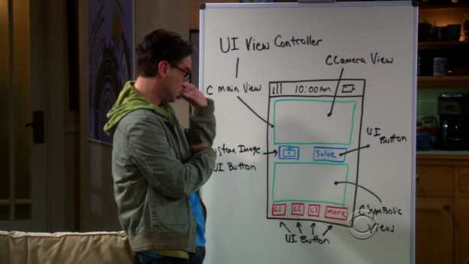
Тестирование методом большого взрыва
Все или практически все разработанные модули собираются вместе в виде законченной системы или ее основной части
Проводится интеграционное тестирование
Плюс: экономия времени
Минус: если тест кейсы и их результаты записаны не верно, то процесс интеграции сильно усложняется

Slide 10
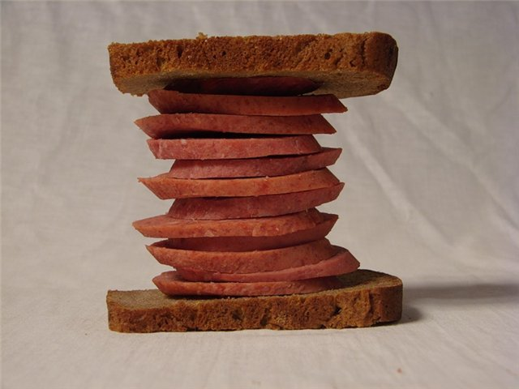
Сэндвич-тестирование
Объединяет подходы тестирования «снизу верх» и «сверху вниз»
Восходящий подход используется для более быстрого обнаружения багов
Нисходящий подход используется для обнаружения пропущенных связей

Slide 11

Тестирование рисков
Интеграционное тестирование начинается с самых сложных модулей или модулей, несущих максимальное количество рисков

